Slide 1


Comunicación Paciente-Médico-Familia
MIGUEL ROJAS CÁSARES
PSICOONCÓLOGO- CUIDADOS PALIATIVOS. PSICÓLOGO CLÍNICO-NEUROPSICÓLOGO-PSICOGERONTÓLOGO.
PSICOONCÓLOGO DE GEPAC

Slide 2


COMUNICACIÓN
EMPATÍA ASERTIVIDAD
BUENA COMUNICACIÓN

Slide 3

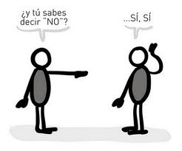
ASERTIVIDAD
PASOS
1.- Escuchar activamente lo que se dice y demostrar a la otra persona que se le presta atención y se le entiende. Centrarse en la otra persona.
2.- Diga lo que piensa u opina. Centrarse en uno mismo.
3.- Diga lo que desea que suceda. Búsqueda de acuerdo. Centrarse en la otra persona y en uno mismo.

Slide 4
PACIENTE-MÉDICO
Establecer una buena y efectiva comunicación con su médico es muy importante ya que ambos necesitan una información clara y concisa para planificar su cuidado y tratamiento. Este trabajo en equipo ayudará a obtener unos resultados óptimos con el tratamiento.
Crear una comunicación óptima no siempre es fácil y puede requerir mayor o menor esfuerzo por ambas partes. Pero si se consigue, el resultado será útil para el médico y beneficioso para usted.
Los médicos no suelen molestarse por las preguntas que les hagan sus pacientes. Es más, agradecen todas las preguntas, comentarios y planteamiento de dudas que vengan de sus pacientes o familiares, ya que reflejan el interés y la participación activa de los pacientes en su propio proceso de curación.

Slide 5
PACIENTE-MEDICO
Su médico le informará sobre aspectos importantes de su enfermedad. No dude en preguntar todo lo que desee hasta que tenga conciencia de haber entendido todas las explicaciones. Una recomendación es apuntar en un papel todas las preguntas cuyas respuestas se desea conocer; el médico agradece tener un paciente interesado y colaborador. Si la terminología médica es difícil de comprender hay que pedir al médico que se explique de una forma inteligible.
Por otro lado también es habitual que, estando un paciente ante un médico que le acaba de anunciar el diagnóstico, la preocupación o la sorpresa produzcan emociones tan negativas que el paciente se olvide de las explicaciones que el profesional le ha dado. Si esto ocurriera no hay que dudar en ponerse de nuevo en contacto con el médico y, si es necesario, acudir con un familiar o persona de confianza. Entender las explicaciones sobre su enfermedad siempre ayudará al paciente y le permitirá participar y colaborar más activamente y con mayor seguridad en el tratamiento.

Slide 6
PACIENTE-MÉDICO
A continuación le presentamos algunas maneras que puede considerar para comenzar la conversación:
“Tengo algunas dudas Dr_____ que me preocupan mucho, que incrementan mi estado de ansiedad y antes de hacerlo por otras vías, me gustaría que usted me las aclarara, aparte de que yo considero que es un profesional cualificado, es la persona que mejor conoce mi caso , por lo tanto la información que usted me dé es la más importante.
Me he traído algunas preguntas ya apuntadas, si no dispone del tiempo , ¿podríamos planificar una nueva cita?”
“Debo hablar con usted acerca de_______, y siento que no puedo. ¿Podemos hablar sobre esto?”

Slide 7


Aspectos a considerar
IMPORTANTE
Libreta
Lista de Preguntas
Lleva alguien contigo
Medicina que tomas
Efectos secundarios

Slide 8

PAUTAS PARA MEJORAR LA COMUNICACIÓN CON EL MÉDICO
Previo a la consulta apunta todas tus dudas y organizar las mismas.
Explícale al principio que quieres realizarle unas preguntas, porque sabes que es el o la mejor para podértelas aclarar.
Expresa tus preocupaciones sin sentirte inhibido. El médico debería informarte bien sobre tu caso.
El mensaje debe ser claro y directo.
Explicar con un lenguaje sencillo.
Expresa tus preocupaciones sin sentirte inhibido.

Slide 9


PREGUNTAS FRECUENTES
¿Qué tipo de cáncer tengo?
¿Dónde está?
¿Se ha extendido?
¿Hay tratamientos?
¿Qué opciones de tratamientos hay?
¿Tendré dolor?
¿Cuáles son los efectos secundarios?

Slide 10
FACTORES IMPORTANTES
Fomentar el vínculo médico-paciente
1
Reduce tus niveles de ansiedad, haciendo disminuir tus dudas con respecto a la enfermedad.
2
Te permite participar activamente en la toma de decisiones respecto a tus tratamientos y las pruebas a las que debes someterte.
3
Te proporciona la posibilidad de expresar tus preocupaciones, miedos y temores ante la enfermedad, los tratamientos o el futuro.
  Te ayuda a tener sensación de control ante la enfermedad
  tratamientos.
4

Slide 11
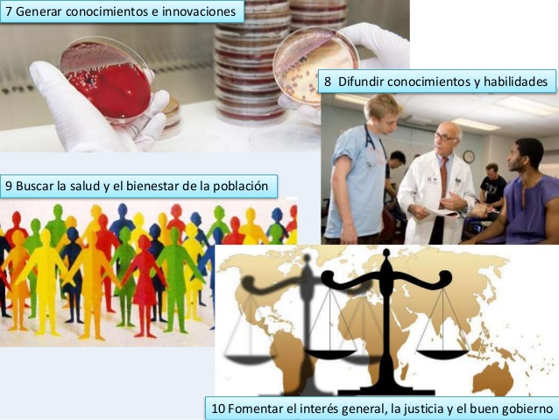
HABILIDADES DE LOS PROFESIONALES SANITARIOS
Dar respuesta a las emociones de los pacientes
Que el paciente participe en la toma de decisiones junto a su médico
Saber las expectativas de los pacientes en relación a su pronóstico
Explorar la relación con los miembros de la familia
El dilema de cómo dar esperanza cuando la situación no está clara

Slide 12
¿PUEDO COMUNICAR Y COMPARTIR MI DIAGNÓSTICO CON OTRAS PERSONAS?
El tiempo que cada persona necesita para asimilar el diagnóstico es variable. El paciente puede pensar que las personas que le rodean son quizás demasiado mayores, demasiado jóvenes o demasiado frágiles emocionalmente para comunicarles el diagnóstico. Pero lo cierto es que las personas, por lo general, son tremendamente resistentes ante estas situaciones. Es importante que comparta su diagnóstico cuando se sienta seguro y preparado para ello.

Slide 13
¿SIENTE MIEDO O DIFICULTAD AL HABLAR DE SU ENFERMEDAD?
Inicialmente, no siempre es fácil comunicar sentimientos, miedos y temores acerca de la enfermedad ya que hay personas que no están suficientemente preparadas para afrontar la situación y algunas de las preguntas que formula el paciente pueden entristecer o malhumorar a sus familiares o amistades, esencialmente porque tienen miedo de aconsejarle mal o no saben qué responder.
Si esto ocurre es aconsejable que el paciente busque a profesionales especializados en el tema para que le ayuden.
¿CÓMO PUEDEN REACCIONAR LA FAMILIA Y AMIGOS ANTE EL DIAGNÓSTICO?
Cada uno de los miembros de la familia puede reaccionar de forma diferente, mostrando rabia, cansancio, nerviosismo ante un futuro incierto o miedo de que sus vidas cambien. En algunos casos es frecuente la sobreprotección hacia el paciente (o viceversa, lo mismo por parte del paciente hacia la familia) evitando hablar de noticias desagradables o esquivando el tema.

Slide 14
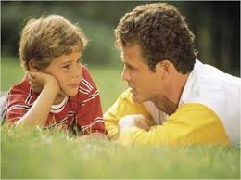
COMUNICACIÓN A HIJOS
Nombre del cáncer
En que parte se encuentra
Tratamiento a seguir
Cambios físicos
Cambios en la vida familiar

Slide 15
PAUTAS A SEGUIR
Informarles lo más pronto posible acerca de la enfermedad.
Comienza la conversación de manera tranquila y sosegada.
Proporciónales siempre una información sencilla pero veraz.
Hazles saber que sus padres van a estar siempre disponibles para resolver sus dudas y compartir sus miedos.
Permitir que tu hijo exprese sus sentimientos y conocimientos acerca del cáncer y también los miedos relacionados con esta enfermedad.
Elegir el momento adecuado para hablar con tus hijos.
Informarles de lo que pasa de manera continuada. Debe haber un flujo continuo de información entre padres e hijos.

Slide 16
PAUTAS A SEGUIR
No tener miedo a reconocer que no tienes todas las respuestas acerca de lo que puede suceder.
No utilizar cuentos de hadas o metáforas para explicar tu enfermedad.
Permite cualquier expresión afectiva de tu hijo durante la conversación. Es importante que le ofrezcas tu apoyo y ayuda en todo momento.
Explícales, a priori, que el padre o madre afectado/a por la enfermedad puede presentar malestar físico durante unos días para, tras ellos, sentirse algo mejor, atribuyéndolo al tratamiento oncológico.

Slide 17
COMUNICACIÓN HIJO SEGÚN EDAD
Hasta los 2 años: el niño no comprende lo que es el cáncer, por eso es fundamental ofrecerle explicaciones simples y concretas. A esta edad los niños aún no son capaces de expresar sus sentimientos, por lo que es importante observar su comportamiento para saber cómo afrontan la enfermedad de su progenitor.

Slide 18
COMUNICACIÓN HIJO SEGÚN EDAD
Entre los 2 y los 6 años: los niños comprenden lo que es estar enfermo, pero no perciben la diferencia entre una enfermedad seria, como el cáncer, y una enfermedad leve, como una simple gripe. La información debe ser sencilla, pero sincera. Se les debe explicar que los tratamientos son necesarios para luchar contra la enfermedad y dejarles que expresen que piensan o sienten.
Es importante que les expliques que nada de lo que ocurre es culpa suya.
http://www.cuidarenoncologia.es/Assets/docs/estamos_contigo/folletos/La_Cola_de_Sparky-web.pdf

Slide 19
COMUNICACIÓN HIJO SEGÚN EDAD
Entre los 7 y los 12 años: el niño tiene mayores conocimientos sobre el cuerpo humano, por lo que se le puede ofrecer una información más detallada acerca de la enfermedad y su desarrollo. Para que les sea más fácil entender lo que ocurre es conveniente relacionarla con situaciones que le resulten familiares.
Es importante que les animes a expresar sus sentimientos, miedos y preocupaciones, ya que pueden manifestar lo que sienten únicamente a través de su comportamiento: pérdida de apetito, insomnio o bajo rendimiento escolar.
A partir de los 12 años: el niño puede comprender la complejidad de la enfermedad y los tratamientos, por lo que se le debe proporcionar una información aún más detallada. A esta edad les resulta difícil demostrar sus sentimientos, por lo que es posible que se muestren reacios al diálogo con los padres. Si esto ocurre, se les puede ofrecer la posibilidad de consultar con alguien especializado en el tema, como el médico encargado del tratamiento o un psicólogo del hospital.

Slide 20
COMUNICACIÓN AMIGOS
En el caso de que decidas contarlo a tus amigos, debes hacerlo CON TODA CONFIANZA, exponiendo los nuevos miedos y preocupaciones que han aparecido en tu vida como consecuencia del diagnóstico del cáncer. A veces puede que encuentres respaldo y buena disposición de ayuda por parte de tus amigos, pero también puede ocurrir que ellos estén preocupados o angustiados y no sean capaces O NO SEPAN CÓMO demostrarte todo su apoyo. ¡Intenta comprenderlos!: debes tener en cuenta que para ellos también es una situación complicada y no saben bien cómo actuar.

Slide 21

COMUNICACIÓN FAMILIA
La comunicación con la familia es importante, ya que ayudas a tus familiares a saber cómo te sientes y conocer tus miedos y preocupaciones.
Te ayudará a encontrar un apoyo inestimable para aprender a afrontar la enfermedad.
Tu familia te será de más ayuda si estás informada acerca de tu enfermedad, los tratamientos y los pasos a seguir.
Deja que tus familiares expresen también sus sentimientos y responde a sus preguntas.
Escúchales y demuestra respeto e interés ante sus opiniones y la expresión de sus sentimientos.
Explícales que el cáncer es una enfermedad crónica, no necesariamente una enfermedad terminal.

Slide 22


Slide 23


Correo:jmrcp27@gmail.com
Telefono:622237233

